Slide 1
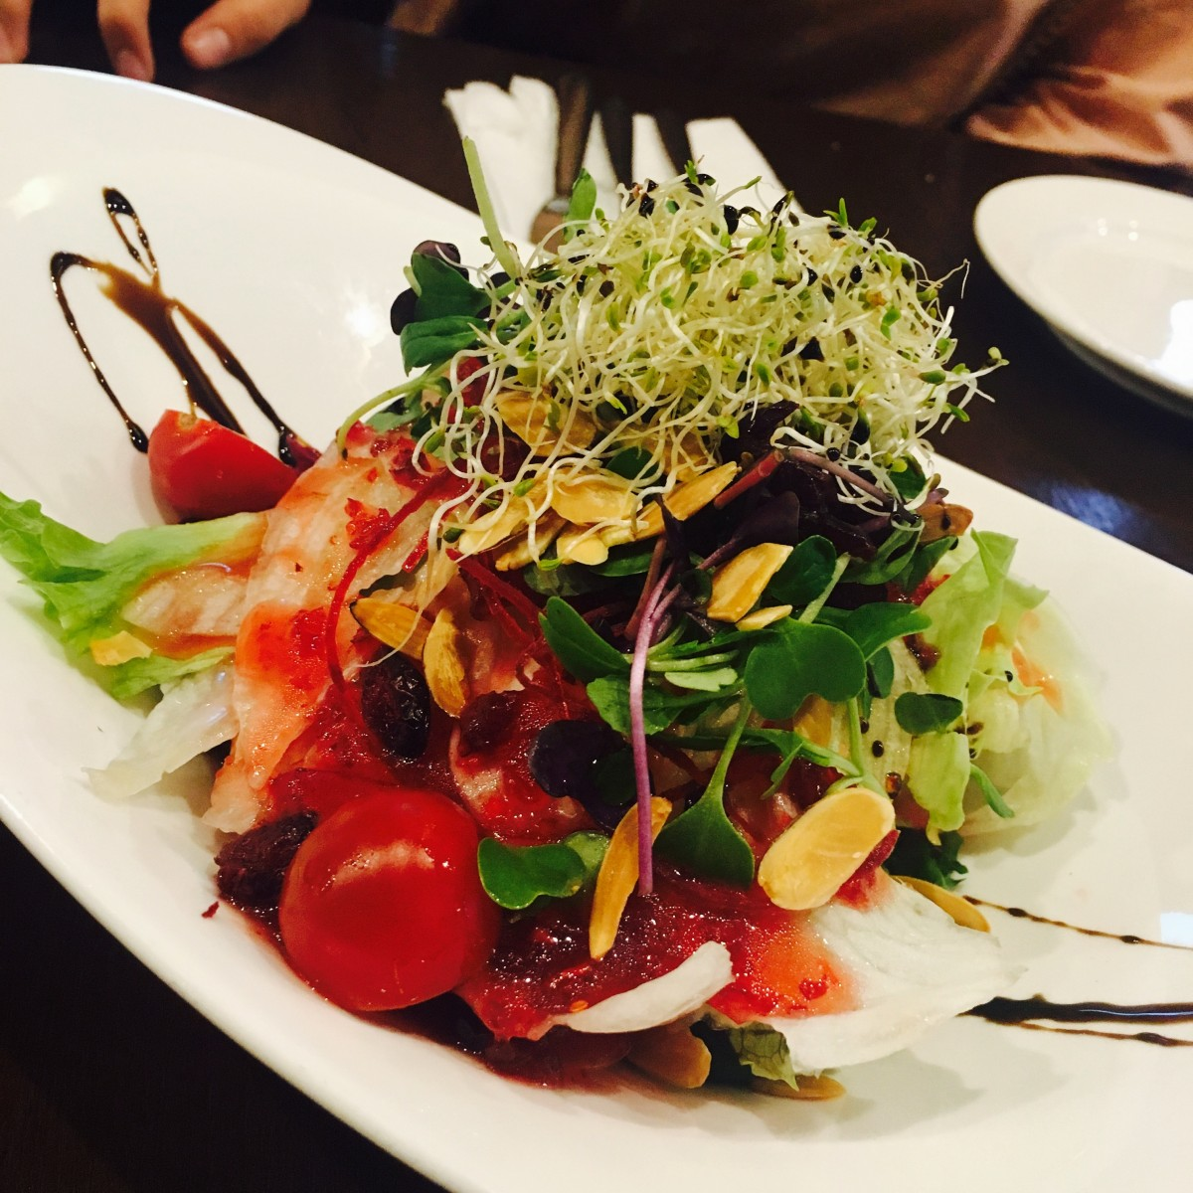
Лечебное питание при фенилкетонурии
Федеральное государственное бюджетное учреждение высшего образования Башкирский государственный медицинский университет Министерства здравоохранения РФ
Проф. Дружинина Н.А
Кафедра педиатрии ИДПО БГМУ

Slide 6
Возможности диагностики фенилкетонурии
Диагностика фенилкетонурии основывается на совокупности генеалогических данных (возможны эндогамный брак, аналогичная патология у сибсов), результатов клинического и биохимического обследования. Уровень фенилаланина в крови у больных превышает 900–1200 мкмоль/л. В моче присутствуют продукты трансаминирования и декарбоксилирования фенилаланина, в первую очередь фенилпировиноградная кислота.
Для диагностики фенилкетонурии используют разные методы:
Проба Феллинга. Выявление фенилпирувата в моче при помощи хлорида 3-валентного железа. Метод недостаточно точный и позволяет диагностировать заболевание только со 2-го месяца жизни.
Тест Гатри. Методику теста описал Роберт Гатри в 1961 г. В ее основе лежит бактериальное ингибирование определенных штаммов Bacillus cereus.
Хроматография. Проводится тонкослойная хроматография аминокислот плазмы крови и мочи.
Флуориметрия. С помощью современных автоматических флуориметров возможно проведение массового автоматизированного скрининга.
Определение активности ФАГ или тетрагидробиоптеринредуктазы.
Поиск мутантного гена. Проводится прямой поиск мутантного гена с помощью синтетических олигонуклеотидных зондов.
Существует еще один метод диагностики — скрининг. Фенилкетонурия в числе первых наследственных нарушений обмена веществ была включена в программу скрининга наследственных заболеваний, рекомендованных ВОЗ для раннего выявления больных фенилкетонурией среди новорожденных.

Slide 10
Лечение фенилкетонурии
В настоящее время разрабатываются препараты, которые позволят контролировать уровень фенилаланина в крови без соблюдения диеты. В этом направлении есть значительные успехи, но в продаже такие лекарственные средства появятся не раньше, чем через 5–7 лет. Постоянно идет работа над поиском новых средств и методов борьбы с болезнью:
1. Перспективным направлением считается использование растительного фермента фенилаланинлиазы, который будет расщеплять излишки фенилаланина в организме.
2. Ученые возлагают большие надежды на генотерапию с использованием вирусного фактора, которая позволит вылечить больной ген и полностью избавиться от проблемы.
3. Практикуется введение гена фенилаланингидроксилазы прямо в пораженные клетки печени.
Но в нашей стране эти разработки пока не используются. На сегодняшний день в России единственным эффективным методом лечения фенилкетонурии является диетотерапия.

Slide 26
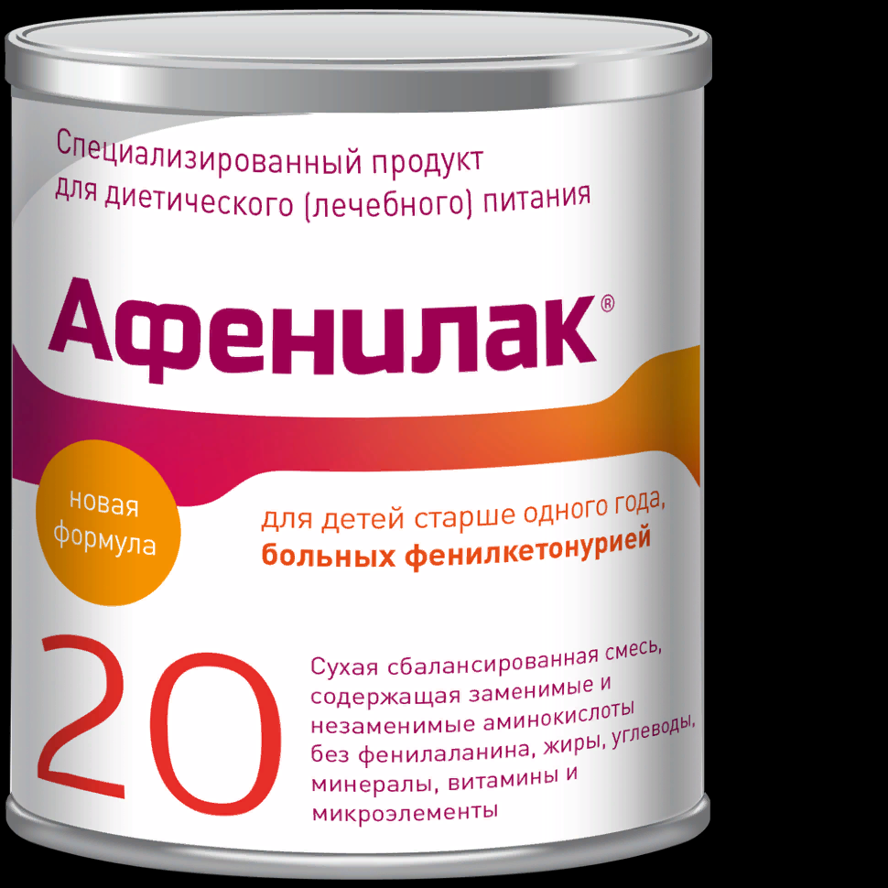
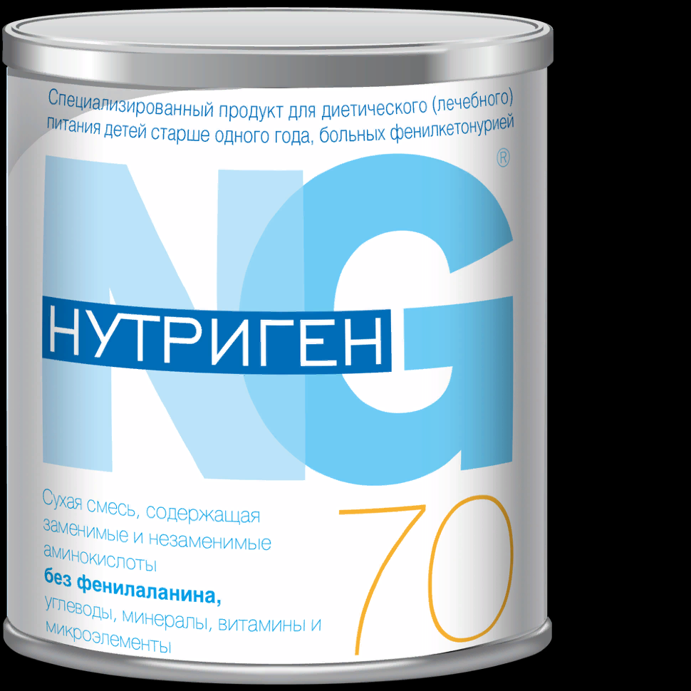

Slide 37
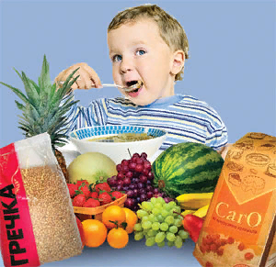

Slide 41
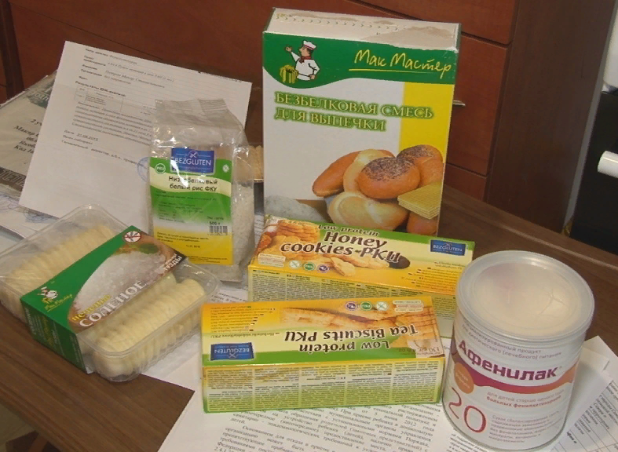

Slide 42
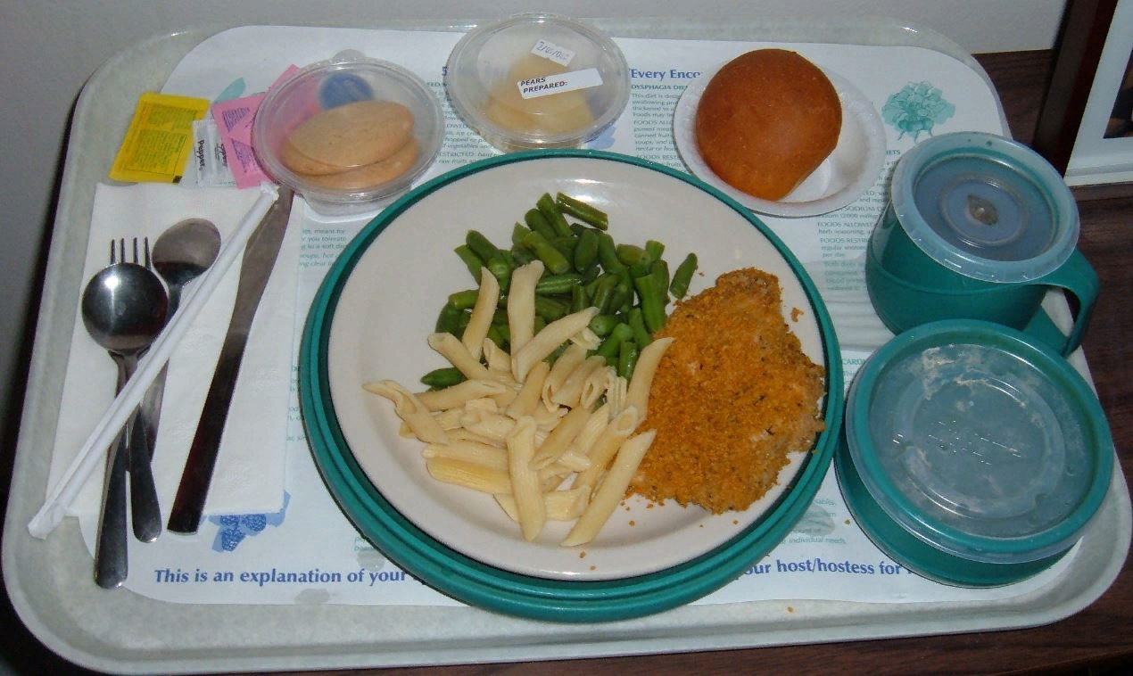

Slide 44
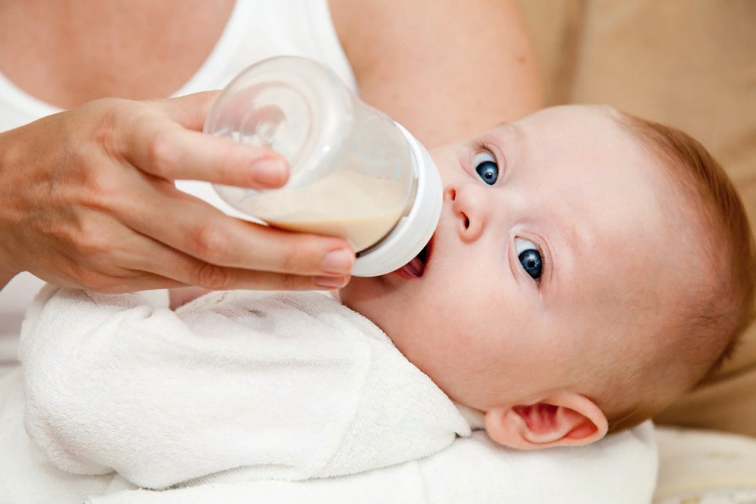
Правила введения лечебных смесей в питание
Если дети находятся на грудном вскармливании, у них определяют уровень фенилаланина — при его объеме не выше 360 ммоль/л, они не нуждаются в докорме лечебными смесями. При повышении этого показателя пятая часть молока в питании заменяется в течение недели лечебным составом, при этом отслеживается состояние детей, их самочувствие и уровень фенилаланина плазмы. Если дети находятся на ИВ, им стоит заменять часть объема обычной смеси лечебной, в объеме около 1/5-1/4 от всего количества на кормление. Постепенно отслеживают индивидуальный объем лечебного питания и обычного, чтобы уровень фенилаланина не превышал заданных показателей, и не тормозилось развитие детей.
Важно знать, что подобное питание может приводить к снижению аппетита детей и провоцирует тошноту и иногда рвоту. В этих случаях уменьшают дозу лечебного питания, отменяют его на пару дней с последующим вновь постепенным введением для адаптации организма.

Slide 45
Прикорм у детей с фенилкетонурией
Во введении прикорма у детей с данной патологией есть свои особенности, им начинают введение прикорма с овощей и фруктов, их дают как и обычным детям, начиная с малых объемов, доводя норму до положенной по возрасту. Затем следуют злаковые прикормы, в которых также мало белка и соответственно, в них мало фенилаланина. Но важно отметить, что это должны быть безглютеновые и строго безмолочные каши на воде. Молоко — это белок и фенилаланин, поэтому вводить молочные каши детям до конца первого года не рекомендовано. В составе каши белка допустимо не более 1 грамма на 100 г продукта, о чем в готовых магазинных продуктах нужно смотреть данные на упаковке. Наиболее полезны каши из рисовой и кукурузной круп, гречки.
Ближе к 7-8 месяцам можно вводить детям в диету специальные продукты без фенилаланина или низкобелковые продукты, безбелковый хлеб, сухарики или галетное печенье. Такая специфическая диета с пониженным содержанием белка необходима на протяжении всего периода активного роста.

Slide 46
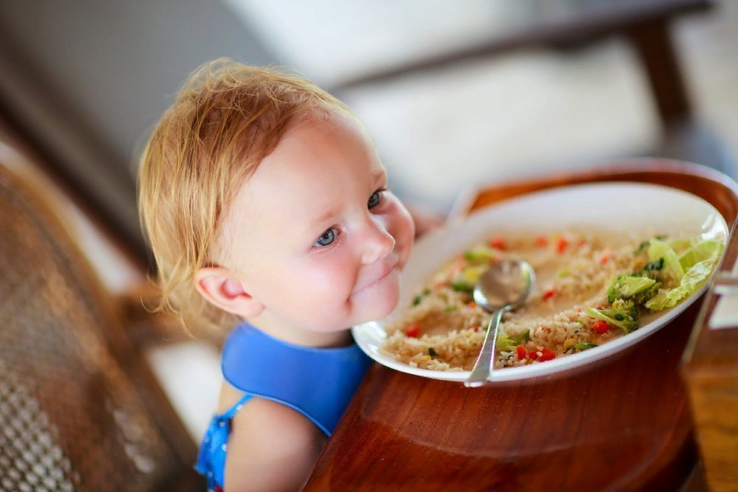
Белок в питании детей после года
На втором году в питание подключается специальная смесь аминокислот без содержания фенилаланина или белковый гидролизат, который дополнен витаминами и необходимыми минералами. Это позволяет им полноценно расти и использовать для построения белков тела все аминокислоты кроме той, на которую не вырабатываются ферменты. После года белок в питании постепенно увеличивается в объеме, нежели это было на первом году, постепенно и плавно проводится перевод питания ребенка на продукты для старшего возраста. Объем смеси на протяжении нескольких недель постепенно снижается на 1\5 часть, и заменяется более взрослыми продуктами. Расчет ведется, исходя из уровня белка в продукте.
Объем фенилаланина рассчитывают на массу тела и возраст детей, питательную смесь вводят на протяжении дня равными объемами, запивая водой или соками. Смеси аминокислот или особые продукты выписывает врач, родители получают их в аптеках, лечение данной патологии осуществляется за счет государства в рамках программы полиса ОМС.

Slide 47
Часто в практике врача-генетика встречаются случаи, когда у пациента на фоне какого-либо соматического заболевания, инфекции, потери аппетита и т. д. увеличивается уровень фенилаланина в крови. Является ли это результатом неправильного питания?
Причинами повышения уровня фенилаланина при фенилкетонурии являются:
повышенное либо недостаточное поступление натурального белка с пищей;
метаболический стресс: энергетические потери - катаболизм белков;
инфекции;
соматические заболевания;
физическая активность;
потеря аппетита.
Фактически все эти ситуации (кроме повышенного поступления в организм белка натуральных продуктов) сводятся к недостатку белка лечебной смеси в результате повышения потребностей организма в энергии и нутриентах, их недостаточному поступлению или, проще говоря, к «скрытому голоданию». В качестве примера в таблице 1 приведены резервные показатели субстратов для организма ребенка весом 32 кг.
Парадокс метаболического ответа на стресс состоит в том, что, являясь важнейшей приспособительной реакцией, направленной на обеспечение организма необходимыми субстратами, стресс в экстремальных случаях может приводить к нарушению функций организма и потере массы, а при фенилкетонурии — к ухудшению течения заболевания

Slide 48
Потребности в белке и аминокислотах при заболеваниях
Существуют две трудности в определении белковых потребностей при наличии того или иного заболевания: разные болезни в различной степени влияют на белковые потребности; это также зависит от степени тяжести недуга.
При лихорадке, переломах, ожогах и хирургических вмешательствах, белок тела интенсивно теряется во время острой фазы болезни и должен быть восстановлен в процессе выздоровления. В результате возникают две проблемы: определение нутритивных потребностей в острой фазе заболевания и определение потребностей в процессе выздоровления.
Потери белка при острых заболеваниях могут быть значительными. Имеются различные мнения относительно высокого потребления белка. Однако, бесспорно, такие потери необходимо восполнять в процессе выздоровления.
Методы оценки нутриционного статуса
Антропометрия. Антропометрия отражает изменения измеряемых анатомических параметров, связанных с изменением нутриционного статуса.\Масса тела — наиболее часто используемый в клинической практике параметр, хотя мы все еще далеки от идеального положения дел, когда пациент имеет в эпикризе данные о массе тела.
Индекс массы тела (ИМТ). Отношение массы к росту — масса (кг)/рост (мІ) — обычно выражается в такой форме, что позволяет сравнивать оба пола и большинство возрастных групп в следующих пределах значений:
20–25 — нормальное питание;
> 30 — повышенное питание;
18–20 — возможное истощение;
< 18 — истощение.

Slide 49
Функциональные тесты по иммунной функции. Chandra показал тесную взаимосвязь между тестами, которые отражают состояние клеточного иммунитета, и степенью недостаточности питания. Лимфоциты в количестве 900–1500 клеток/ммІ указывают на умеренную недостаточность питания, а значения < 900 клеток/ммІ свидетельствуют о тяжелой степени недостаточности питания. Пропорция и количество Т-лимфоцитов в периферической крови в случае недостаточности питания также снижены. Функция лейкоцитов, секреция антител и уровни комплемента могут быть нарушены.
Потребление пищи. Формальная количественная оценка потребления пищи должна быть неотъемлемой частью оценки нутриционного статуса. Для этого дневник приема пищи в течение 3–7 дней ведет сам пациент или его родители. Дневник помогает не только определить текущий статус, но и помогает выяснить, улучшается или ухудшается нутриционный статус пациента.
У истощенных пациентов нарушены физиологические функции. Такие больные подвержены высокому риску осложнений и неблагоприятного исхода заболевания. К тому же болезнь сама предрасполагает к развитию недостаточности питания

Slide 50
Лабораторные параметры. Основным параметром для больных фенилкетонурией остается уровень фенилаланина в периферической крови.
Сывороточный альбумин отражает тяжесть воспалительного заболевания, травмы и т. д., а не степень недостаточности питания, хотя замедленное возвращение показателя сывороточного альбумина к нормальным значениям после острой фазы заболевания может быть следствием неадекватного потребления белка и энергии с пищей.
Более точно определить состояние нутритивного статуса позволяют белки с более коротким периодом полураспада, преальбумин (2 дня) и трансферрин (7 дней), так же как и альбумин, подвержены сильному влиянию перераспределения и разведения, но они в большей степени отражают нутриционный статус.
Суммируя вышеизложенное, попробуем определить тактику врача — генетика в ситуации гиперкатаболизма (повышенный расход белка и энергии) у ребенка с фенилкетонурией.
При любом возникшем заболевании, повышении физической активности, потере аппетита (например, на фоне ОРВИ) ребенок недополучает белок и энергию. Запас гликогена невелик. Наиболее доступный источник белка — скелетная мускулатура (в более серьезных ситуациях начинают страдать кишечник и далее — внутренние органы). Результатом катаболизма становится повышение уровня фенилаланина в анализах периферической крови.
Простым, логически правильным решением будет увеличение энергетической и белковой поддержки. Потребности в белке в период заболевания и восстановления увеличиваются на 1–1,5 г/кг массы тела. Таким образом, ребенок должен получать еще 20–50 г белка лечебного питания дополнительно. Одновременно необходимо снизить на время, до нормализации уровня фенилаланина, потребление натурального белка на 20–50%.

Slide 51
Распределение энергии по нутриентам в диетотерапии осуществляется в следующей пропорции: белки — 10–15%, жиры — 35–40% и углеводы — 45–55%.
Приведем приблизительный расчет питания для ребенка с фенилкетонурией на фоне гиперкатаболического состояния.
Ребенок 5 лет, ~ 20 кг, уровень фенилаланина периферической крови — 10 мг%, MD мил ФКУ-1 (1 банка 400 г):
фенилаланин/сут - 300 мг;
белок естественных продуктов - 300 : 50 = 6 г - 2 г = 4 г;
необходимое количество белка в сутки + 1 г/кг массы в сутки в период заболевания и восстановления - 30 г + 20 г = 50 г;
необходимое количество белка специальной формулы - 46 г;
объем формулы в сутки - 100 г MD мил ФКУ-1 - 20 г белка; 230 г MD мил ФКУ-1 - 46 г белка;
суточный каллораж + 15 ккал/ кг массы тела в сутки в период заболевания и восстановления - 1700 ккал + 300 ккал = 2000 ккал;
распределение энергии: белки - 10% - 200 ккал (50 г); жиры - 35% - 805 ккал (89 г); углеводы - 55% - 1100 ккал (275 г).

Slide 52
Ребенок 12 лет, ~ 46 кг, уровень фенилаланина периферической крови — 15 мг%, MD мил ФКУ-3 (1 банка 400 г):
фенилаланин / сут - 400 мг;
белок естественных продуктов - 400 : 50 = 8 г - 3 г = 5 г;
необходимое количество белка в сут-ки - 45 г + 46 г = 91 г;
необходимое количество белка специальной формулы - 86 г;
объем формулы в сутки - 100 г MD мил ФКУ-3 - 69,1 г белка; 124,5 г MD мил ФКУ-3 - 86 г белка;
суточный каллораж + 15 ккал/кг массы тела в сутки в период заболевания и восстановления - 2500 ккал + 460 ккал = 2960 ккал;
распределение энергии: белки - 12% - 364 ккал (91 г); жиры - 35% - 1036 ккал (115 г); углеводы - 53% - 1570 ккал (392 г).
Несмотря на то, что в наши дни врачи располагают необходимыми методиками для определения потребностей ребенка с фенилкетонурией, сохраняется определенный разрыв между знанием и практикой, что влечет за собой негативные клинические и экономические последствия. Специалистам следует иметь в виду, что постоянный мониторинг нутритивной поддержки при фенилкетонурии необходим, чтобы ребенок был обеспечен полноценным питанием.

Slide 53
Организация систематического мониторинга за содер жанием фенилаланина в крови очень важна. В России рекомендуется следующая схема контроля за содержанием фенилаланина в крови у детей и взрослых,
больных ФКУ:
• до 3 месяцев — 1 раз в неделю (до получения стабильных результатов) и далее не менее 2 раз в месяц;
• от 3 месяцев до 1 года — 1 раз в месяц, при необходимости 2 раза в месяц;
• с 1 года до 3 лет — не менее 1 раза в 2 месяца;
• после 3 лет — 1 раз в 3 месяца;
• у подростков — не реже 1 раза в 6 месяцев;
• у взрослых пациентов — не реже 1 раза в 12 месяцев;
• у беременных с ФКУ — 1 раз в 7–10 дней

Slide 54
«Пищевой светофор» КРАСНЫЙ СПИСОК (продукты не использовать!)
Мясо и мясные изделия
Баранина, говядина, свинина, мясо птиц (куры, утки, индейки и т.п.), колбасы,
паштеты, сардельки, сосиски, субпродукты (печень, почки, сердце и т.п.),
мясные деликатесы (карбонат, буженина и т.п.)
Рыба и рыбные продукты Рыба морская и речная свежая и замороженная, рыбные консервы, икра,
крабовые и рыбные палочки, креветки, моллюски, пасты и паштеты, раки
Творог и сыры Творог, творожки, творожные массы и сырки, брынза, сыры твердые и мягкие,
сыры и сырки плавленые, сырные пасты
Хлеб и хлебобулочные изделия Мука (пшеничная, ржаная, овсяная, гречневая), хлеб белый и черный, хлебные
палочки, баранки, булочки, печенье, пирожные, сушки, торты
Крупа и хлопья Крупа гречневая, пшено, толокно, крупа манная, ячневая, хлопья овсяные
«Геркулес»
Соевые продукты Мука соевая, продукты из сои (заменители мяса и т.п.), широко
распространенные в вегетарианском питании, поп-корн
Яйца Все виды яиц
Орехи Все виды орехов
Аспартам (код по европейской
классификации Е-951)
Низкокалорийные напитки и жевательные резинки, содержащие искусственный
подсластитель аспартам

Slide 55
ЖЕЛТЫЙ СПИСОК(применять с ограничениями)Основа перечня — количество продукта, обеспечивающее потребление 50 мг фенилаланина
Молоко и молочные продукты
Молоко, кефир, йогурт (с содержанием белка не более 2,8 г/100 мл) — 30 мл
Молоко сгущенное с сахаром — 15 мл
Пахта — 30 мл
Сыворотка творожная — 120 мл
Сметана — 35 мл
Сливки 35%-ной жирности — 45 мл
Сливки 10%-ной жирности — 30 мл
Крупа и крупяные изделия
Рис отварной — 45 г
Кукурузная крупа вареная (мамалыга) — 35 г
Кукурузные хлопья — 15 г
Овощи
Картофель вареный в мундире — 80 г
Картофель-фри или жареный — 55 г
Чипсы — 45 г
Картофельное пюре быстрого приготовления — 10 г
Капуста цветная вареная — 30 г
Брокколи сырая, вареная — 30 г
Брюссельская капуста вареная — 35 г
Овощные консервы
Икра баклажанная — 60 г Икра кабачковая — 50 г Шпинат-пюре —50 г
Горошек консервированный — 30 г

Slide 56
ЗЕЛЕНЫЙ СПИСОК (продукты, применяемые свободно, но это не отменяет необходимости учета потребления фенилаланина)
Фрукты и ягоды Свежие и консервированные (или приготовленные в сахаре) фрукты: абрикосы,
айва, ананас, апельсины, арбуз, виноград, гранат, груши, грейпфрут, гуава, дыня,ежевика, изюм, инжир (свежий, но не сушеный), киви, клубника, крыжовник,лимон, малина, манго, мандарины, нектарины, оливки, персик (свежий, но не сушеный), слива, смородина свежая (черная, красная, белая), терн, черника, чернослив, шелковица, яблоки, фруктовые салаты, засахаренные ягоды и фрукты
Овощи и зелень Артишок, баклажаны, брюква, кабачки, кресс-салат, капута белои краснокочанная, каперсы, корнишон, лук-порей и репчатый, морковь,огурцы, пастернак, патиссоны, перец (красный, зеленый, желтый и оранжевый), помидоры, петрушка и любая зелень, ревень, редис, репа, свекла, сельдерей,салат-латук, тыква, фенхель; маринованные лук, чеснок, овощи, зелень
Крупа и зерновые Мука рисовая и кукурузная, крахмал тапиоки, кукурузный и картофельный,тапиока, саго
Жиры и масла Сливочное масло (содержание жира 82%, но не маргарины и низкожирное
«масло», содержащее пахту), топленое масло, растительные масла всех видов
(жидкие и твердые), лярд (внутренний свиной жир), топленые жиры (говяжий,
свиной, куриный), сало свиное (шпик, но не бекон)
Сахар и сладости Сахар, фруктоза, глюкоза, молочный сахар, мальтодекстрин, солодовый экстракт,варенье, джемы, конфитюры, сиропы, мед, мармелад, леденцы, прозрачная карамель, сахарная вата, фруктовое мороженое (замороженный сок), щербет фруктовый
Напитки Питьевая вода, в том числе бутилированная и газированная, минеральные воды,
газированные напитки (но не с аспартамом), соки, нектары, чай, черный кофе
Разное: Желирущие вещества (агар-агар, желатин, пектин, растительные смолы —камеди), пищевые ароматизаторы и красители (ваниль, ванилин, миндальная эссенция, перечная мята, шафран), горчица, душистые травы, перец, специи, уксус
Внимание родителям!
• Бананы, сухофрукты, бобовые содержат значительное количество фенилаланина. В день следует ограничиться
потреблением только одного из этих продуктов и использовать его только один раз в день: предпочтительно
использовать во фруктовых или овощных салатах, обязательно учитывая содержания в нем белка.
• Всегда внимательно читайте этикетку на упаковке.
• Необходимо обращать внимание на содержание белка в продукте и на присутствие аспартама.
• Если четкие сведения отсутствуют, то лучше воздержаться от приобретения такого продукта

Slide 57
Литература:
Ваш ребенок, Вы и фенилкетонурия», К. С. Ладодо, Е. П. Рыбакова, Л. В. Соломадина, М., 2001.
«Генетика в практике врача», под ред. В. Н. Горбуновой, О. П. Романенко, СПб., 2013.
«Клиническая генетика: учебник», изд. 4-е, доп. и перераб. / под ред. Н. П. Бочкова, М., 2011.
Методическое письмо «Специализированные лечебные продукты для питания детей с фенилкетонурией», разработанное ФГБНУ «Научный центр здоровья детей», ФГБНУ «НИИ питания», ФГБНУ «Московский НИИ педиатрии и детской хирургии», М., 2012 г.
Мяукина Е., «Фенилкетонурия. Обязательный анализ», журнал «9 месяцев», № 7, 2007.
«Наследственная патология человека», под ред. Ю. Е. Вельтищева, Н. П. Бочкова, I и II том, М., 1992.
Научно-практическая программа «Национальная стратегия вскармливания детей первого года жизни в Российской Федерации», Т. Э. Боровик, К. С. Ладодо, Г. В. Яцык, В. А. Скворцова, И. Я. Конь.
«Новые специализированные лечебные продукты для питания детей, больных фенилкетонурией», пособие для врачей, А. А. Баранов, Т. Э. Боровик, К. С. Ладодо с соавт., М., 2005.
“Vademecum Metabolicum”, справочник по метаболическим болезням, диагностика и лечение наследственных болезней обмена веществ, Йоханнес Цшоке, Инсбрук, Австрия.

Slide 58
Специализированные продукты
После года детям для полноценного роста и развития рекомендованы особые продукты, где фенилаланин заменен аналогом, который при переваривании не наносит вреда организму. В них резко снижен белок и добавлены необходимые для развития жирные кислоты класса омега-три и шесть.
Однако дети плохо едят подобные продукты из-за специфического вкуса и запаха, поэтому производители лечебного питания всячески стараются замаскировать их, добавляя различные добавки и ароматизаторы. Но нельзя, чтобы в составе продуктов содержался аспартам, из него при метаболических процессах синтезируется в организме фенилаланин.
В группу лечебных продуктов питания входит специальный хлеб с низким содержанием белка и вермишель, макаронные изделия, крупа, особые виды муки и кисели. Эти продукты готовят из крахмала, который не содержит минеральных компонентов и трудно усваиваемых углеводов.

Slide 59
Лечение Фенилкетонурии (ФКУ) у детей:
Новые методы лечения
На сегодня исследователи разрабатывают несколько методов альтернативной терапии фенилкетонурии (ФКУ):
энзимотерапия фенилаланингидроксилазой, фенилаланинаммониалиазой
метод «больших нейтральных аминокислот»
лечение тетрагидробиоптерином (Сапроптерин)
Существует информация о случаях, когда пациентам с умеренной или легкой формой заболевания помогал тетрагидробиоптерин в дозе от 10 до 20 мг на 1 кг тела в сутки.
В 2008 году было доказано, что для нормального физического развития детей с фенилкетонурией можно применять пищевые гликомакропептиды, которые также снижают содержание в плазме крови и головном мозге фенилаланина. Экспериментальным методом считается введение непосредственно в пораженные клетки печени ребенка введение гена фенилаланингидроксилазы.
Этот метод пока не актуален в странах СНГ, в том числе Украине и России.

Slide 60
Диета для ФКУ у детей от 1 года
Для питания таких пациентов применяют продукты на основе смесей аминокислот без содержания фенилаланина и/или гидролизатов белка или с мизерным его количеством. В их составле должны быть комплексы макро-, микроэлементов и витаминов. По мере взросления ребенка дозу белка можно увеличивать, но не сразу. Количество углеводов и жиров нужно постепенно снижать, а потом и вовсе исключить. Рацион постепенно расширяется за счет натуральных продуктов и блюда.
Для детей с ФКУ от 12 месяцев можно применять специализированные лечебные продукты:
Тетрафен 40
Тетрафен 30
MD мил ФКУ-1
Тетрафен 70
MD мил ФКУ-3
Изифен
П-АМ 1, П-АМ 2, П-АМ 3
ХР Максамум (вкус нейтральный или апельсиновый)
ХР Максамейд
Врачи советуют постепенно переходить на продукты для детей более старшего возраста на протяжении 1-2 недель. Объем предыдущей смеси нужно уменьшить на 1/4–1/5 и добавить эквивалентное по белку количество нового продукта. В части лечебных продуктов содержатся полиненасыщенные жирные кислоты. Среди малобелковых продуктов зарубежного производства есть напитки без белка, десерты, соусы и приправы, печенье и специальные сорта хлеба, которые можно детям при фенилкетонурии (ФКУ).
Часть исследователей склоняется к мнению, что детям с ФКУ диету нужно обогащать тирозином. Лечебные продукты имеют специфический вкус, потому могут быть нужны вкусовые добавки без содержания белка. Нельзя применять подсластитель аспартам, потому что при расщеплении он образует в том числе фенилаланин.

Slide 61
При лечении нужен регулярный контроль содержания фенилаланина в крови. Детей до 3 месяцев проверяют 1 раз в неделю, а после получения стабильных результатов – минимум 1 раз в 2 недели. Детей с ФКУ от 3 мес. до 1 года проверяют 1 раз в месяц, иногда – 2 раза. Для детей от 1 до 3 лет осмотры нужны минимум 1 раз в два месяца, а после трех лет контроль проводят 1 раз в 3 месяца.
Необходим контроль таких показателей для детей с ФКУ:
физическое и интеллектуальное развитие ребенка
нутритивный статус больного
эмоциональное развитие
речевое развитие
Один раз в месяц нужно проводить общий анализ крови. А по показаниям – биохимический анализ крови.
Прекращение диетотерапии
Возраст прекращения специальной диеты при ФКУ у детей до сих пор в процессе дискуссии. Существует информация, что при отмене диетотерапии в 5-летнем возрасте у одной трети детей с ФКУ отмечалось снижение уровня IQ на 10 баллов и более на протяжении следующих 5 лет. Прекращения диеты для детей старше 15 лет в некоторых случаях сказывались на прогрессирующих изменениях белого вещества мозга, что было выявлено при помощи МРТ.
При классической фенилкетонурии у детей диеты нужно придерживаться всю жизнь. Общее количество белка после наступления совершеннолетия не должно быть больше, чем 0,8–1,0 г/кг в сутки.

Slide 62
